Slide 1

미니프로젝트 2
COVID19에 따른 사업장 변화 추이 분석
2021.09.11
Mini Project2
2조 신나정, 김희수 ,고형석

Slide 2

CONTENTS
001
데이터 소개 및 전처리
네용
내용
002
분석 및 시각화
네용
내용
003
결론
네용
내용
004
비고
Copyrightⓒ. Saebyeol Yu. All Rights Reserved.

Slide 3
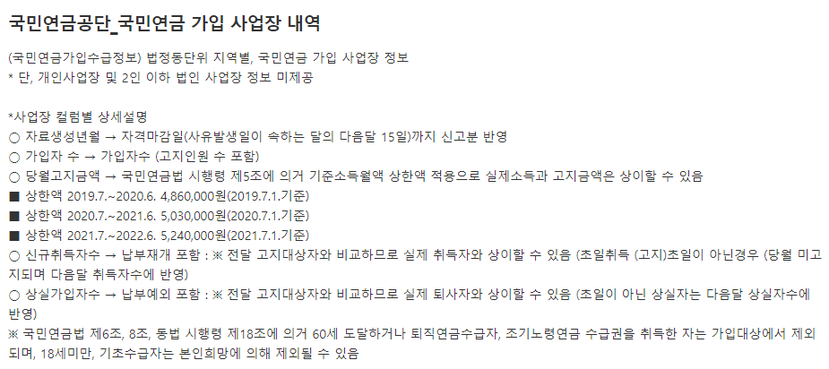
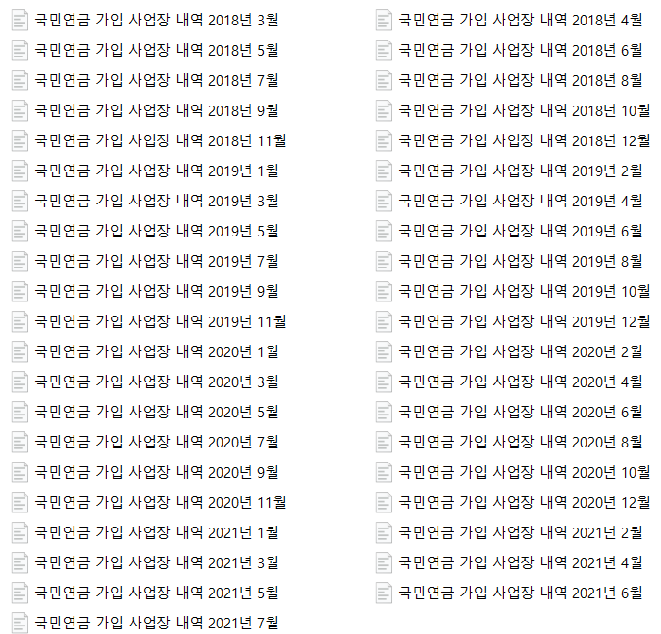
새별의 파워포인트
1.1
데이터 준비
공공데이터 포탈 : https://www.data.go.kr/data/15083277/fileData.do
데이터 기간범위: 2018년 3월 ~ 2021년 7월
데이터 크기: 4G/2000만건

Slide 4
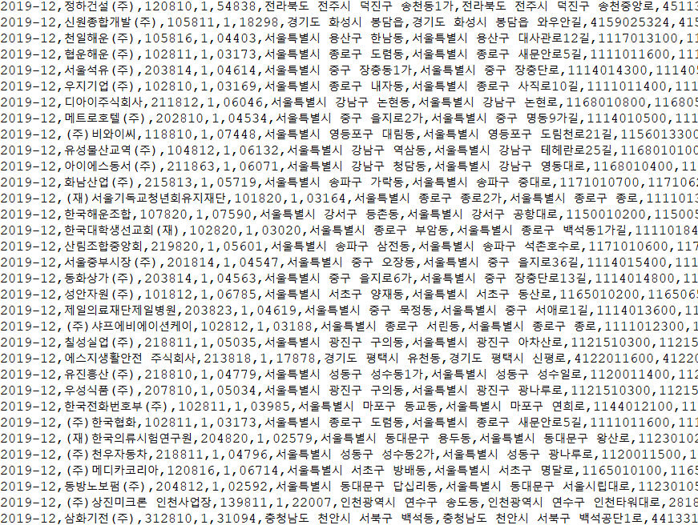
데이터 소개 및 전처리
1.1
데이터 준비
데이터에 컬럼이 많아 일부만 사용
[COLUMN]
- 자료생성년월 DATA_CRT_YM VARCHAR(6),
- ＂사업장명 WKPL_NM VARCHAR(100)“,
- 사업자등록번호 BZOWR_RGST_NO VARCHAR(10),
- 사업장가입상태코드 1:등록2:탈퇴 WKPL_JNNG_STCD VARCHAR(1),
- ＂우편번호 ZIP VARCHAR(6)＂,
- ＂사업장지번상세주소 WKPL_LTNO_DTL_ADDR VARCHAR(300)＂,
- 사업장도로명상세주소 WKPL_ROAD_NM_DTL_ADDR VARCHAR(300),
- ＂고객법정동주소코드 CUST_LDONG_ADDR_CD VARCHAR(10)＂,
- ＂고객행정동주소코드 CUST_PADONG_ADDR_CD VARCHAR(10)＂,
- ＂법정동주소광역시도코드 LDONG_ADDR_MGPL_DG_CD VARCHAR(2)＂,
- ＂법정동주소광역시시군구코드 LDONG_ADDR_MGPL_SGGU_CD VARCHAR(5)＂,
- ＂법정동주소광역시시군구읍면동코드 LDONG_ADDR_MGPL_SGGU_EMD_CD VARCHAR(8)＂,
- ＂사업장형태구분코드 1:법인2:개인 WKPL_STYL_DVCD VARCHAR(1)“,
- ＂사업장업종코드 WKPL_INTP_CD 국세청업종코드참조 VARCHAR(6)＂,
- 사업장업종코드명 VLDT_VL_KRN_NM VARCHAR(200),적용일자 ADPT_DT VARCHAR(8),
- ＂재등록일자 RRG_DT VARCHAR(8)",
탈퇴일자 SCSN_DT VARCHAR(8),
가입자수 JNNGP_CNT INTEGER,
- "당월고지금액 CRRMM_NTC_AMT INTEGER",
- "신규취득자수 NW_ACQZR_CNT INTEGER",
- "상실가입자수 LSS_JNNGP_CNT INTEGER"
컬럼 개수 22개 중 7개 사용
-자료생성년월, 사업장명, 사업장가입상태코드,
법정동주소광역시도코드, 사업장형태구분코드, 사업장업종코드,
가입자수

Slide 5
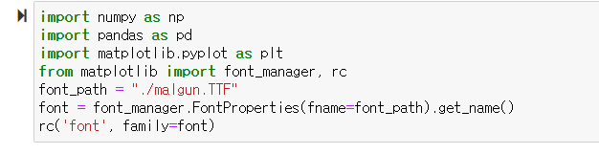
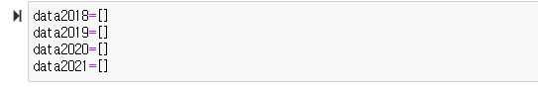
데이터 소개 및 전처리
1.1
데이터 준비(연도별 사업장 데이터 전처리)
연도별 사업장 데이터 전처리
[Initialize]
- 패키지 적용
[월별 사업장 수 데이터 분석 및 시각화]
- 데이터 삽입을 위한 빈 리스트 생성

Slide 6
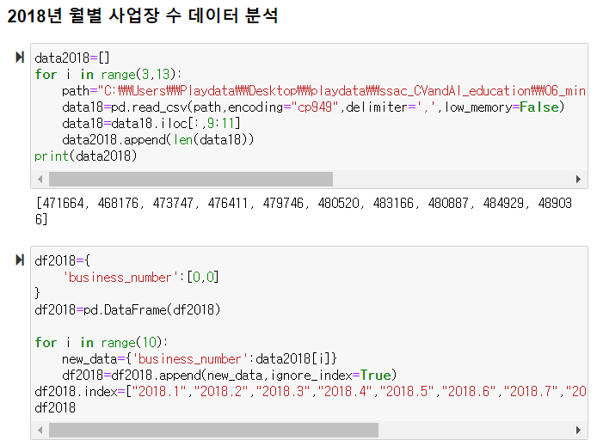
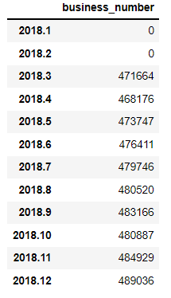
데이터 소개 및 전처리
1.1
데이터 전처리(연도별 사업장 데이터)
연도별 사업장 데이터 전처리
[Initialize]
- 세부설명
[결과]
[월별 사업장 수 데이터 분석 및 시각화]
- 세부설명
Notes:
필요한 데이터를 뽑음

Slide 7
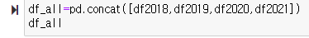
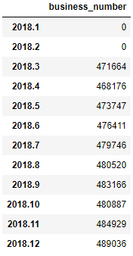
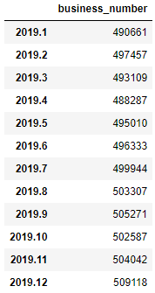
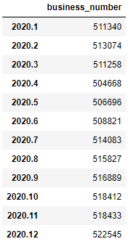
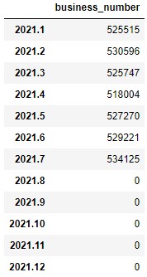
데이터 소개 및 전처리
1.1
데이터 전처리(연도별 사업장 데이터)
연도별 사업장 데이터 전처리
[월별 사업장 수 병합]
- 2018, 2019, 2020, 2021년도 데이터 반복적으로 분석 후 병합
[결과]

Slide 8
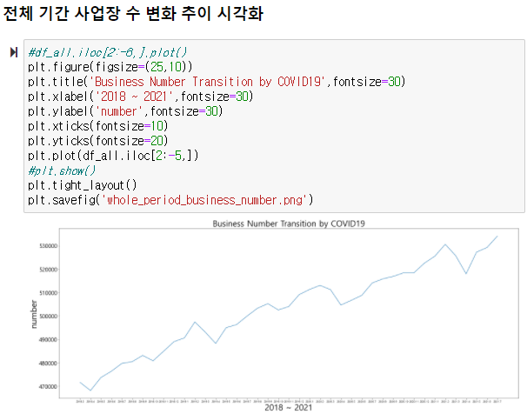
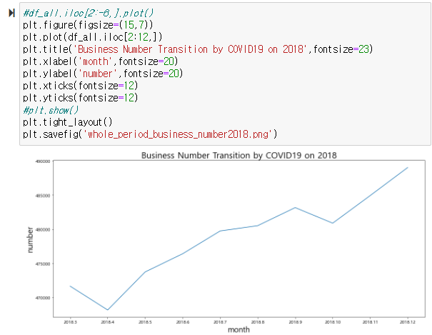
데이터 소개 및 전처리
1.1
데이터 준비(연도별 사업장 데이터)
연도별 사업장 데이터 전처리
[전체기간 사업장 수 변화 추이 시각화 예시]
[2018 사업장 수 변화 추이 시각화 예시]

Slide 9
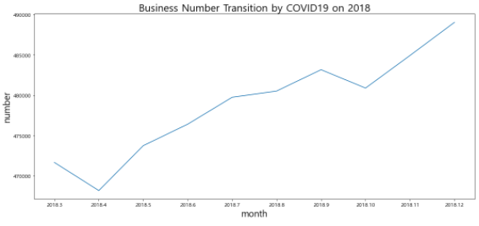
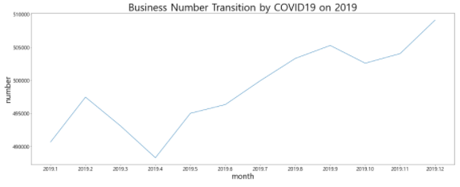
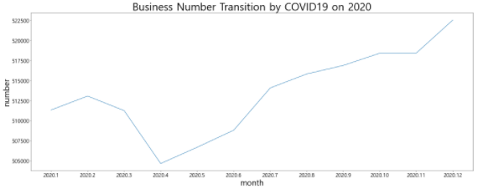
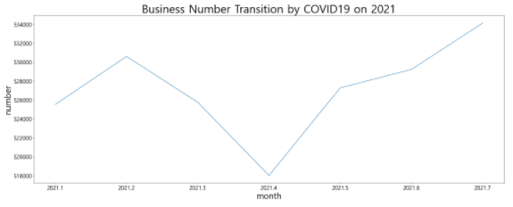
데이터 소개 및 전처리
1.1
데이터 시각화(연도별 사업장 데이터)
연도별 사업장 데이터 시각화
[전체기간 사업장 수 변화 추이 시각화 예시]
Notes:
이런 코드를 써서 이런 결과그래프가 나왔다

Slide 10
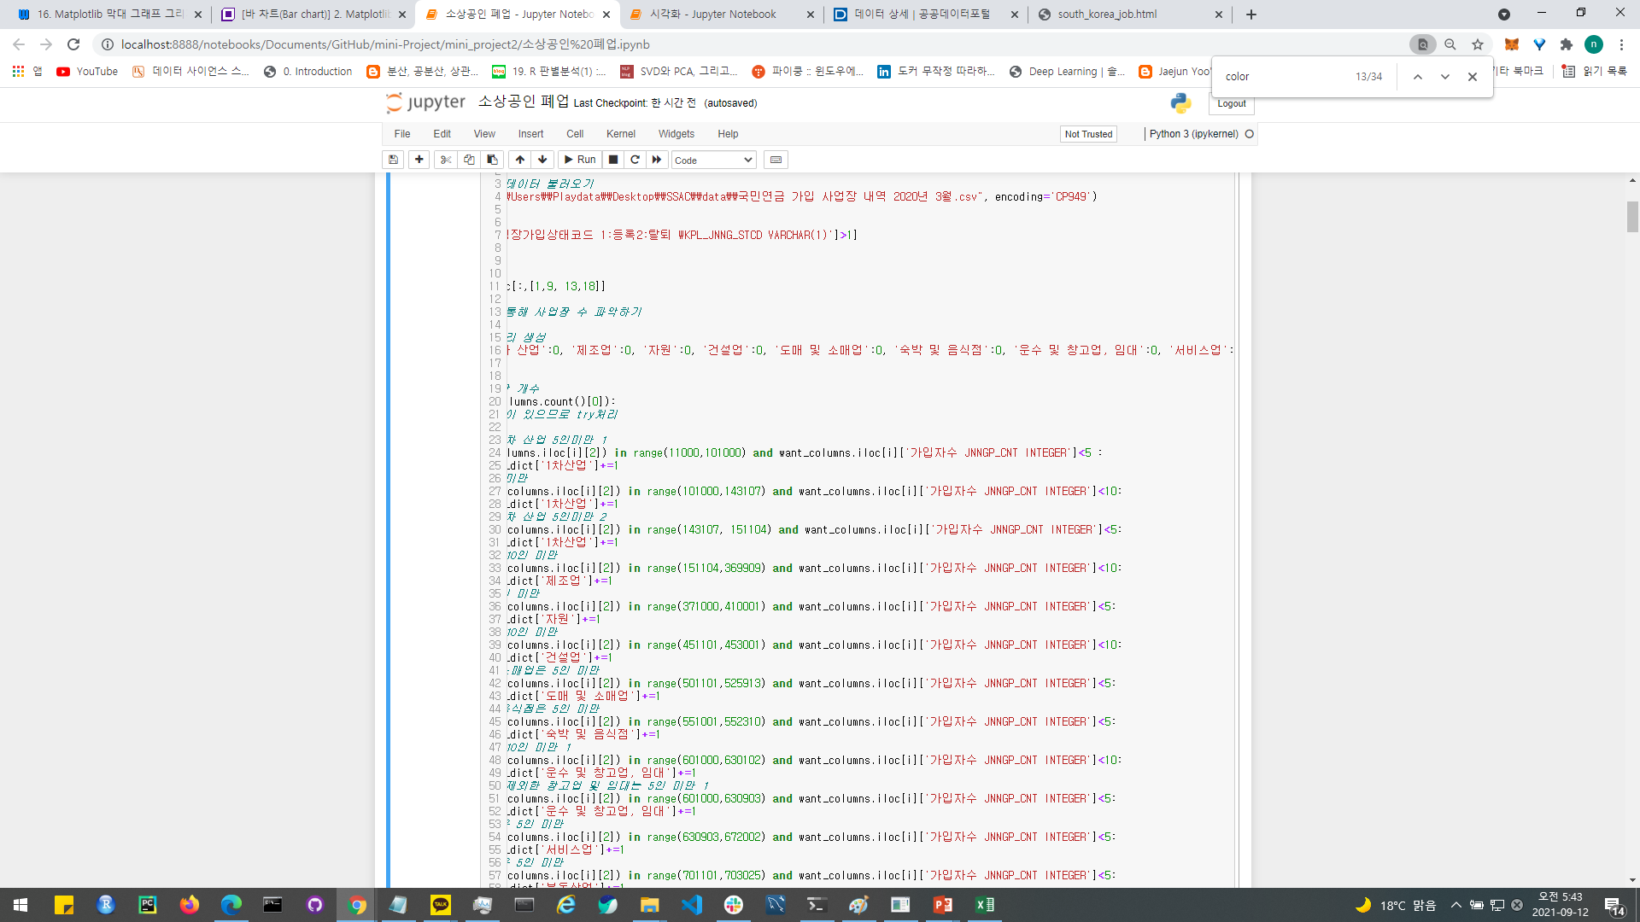
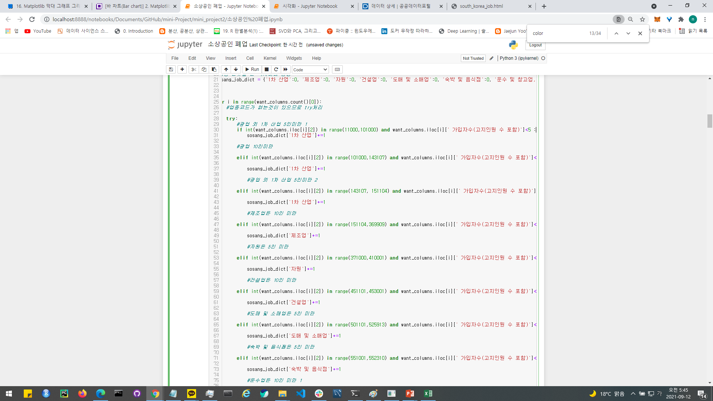
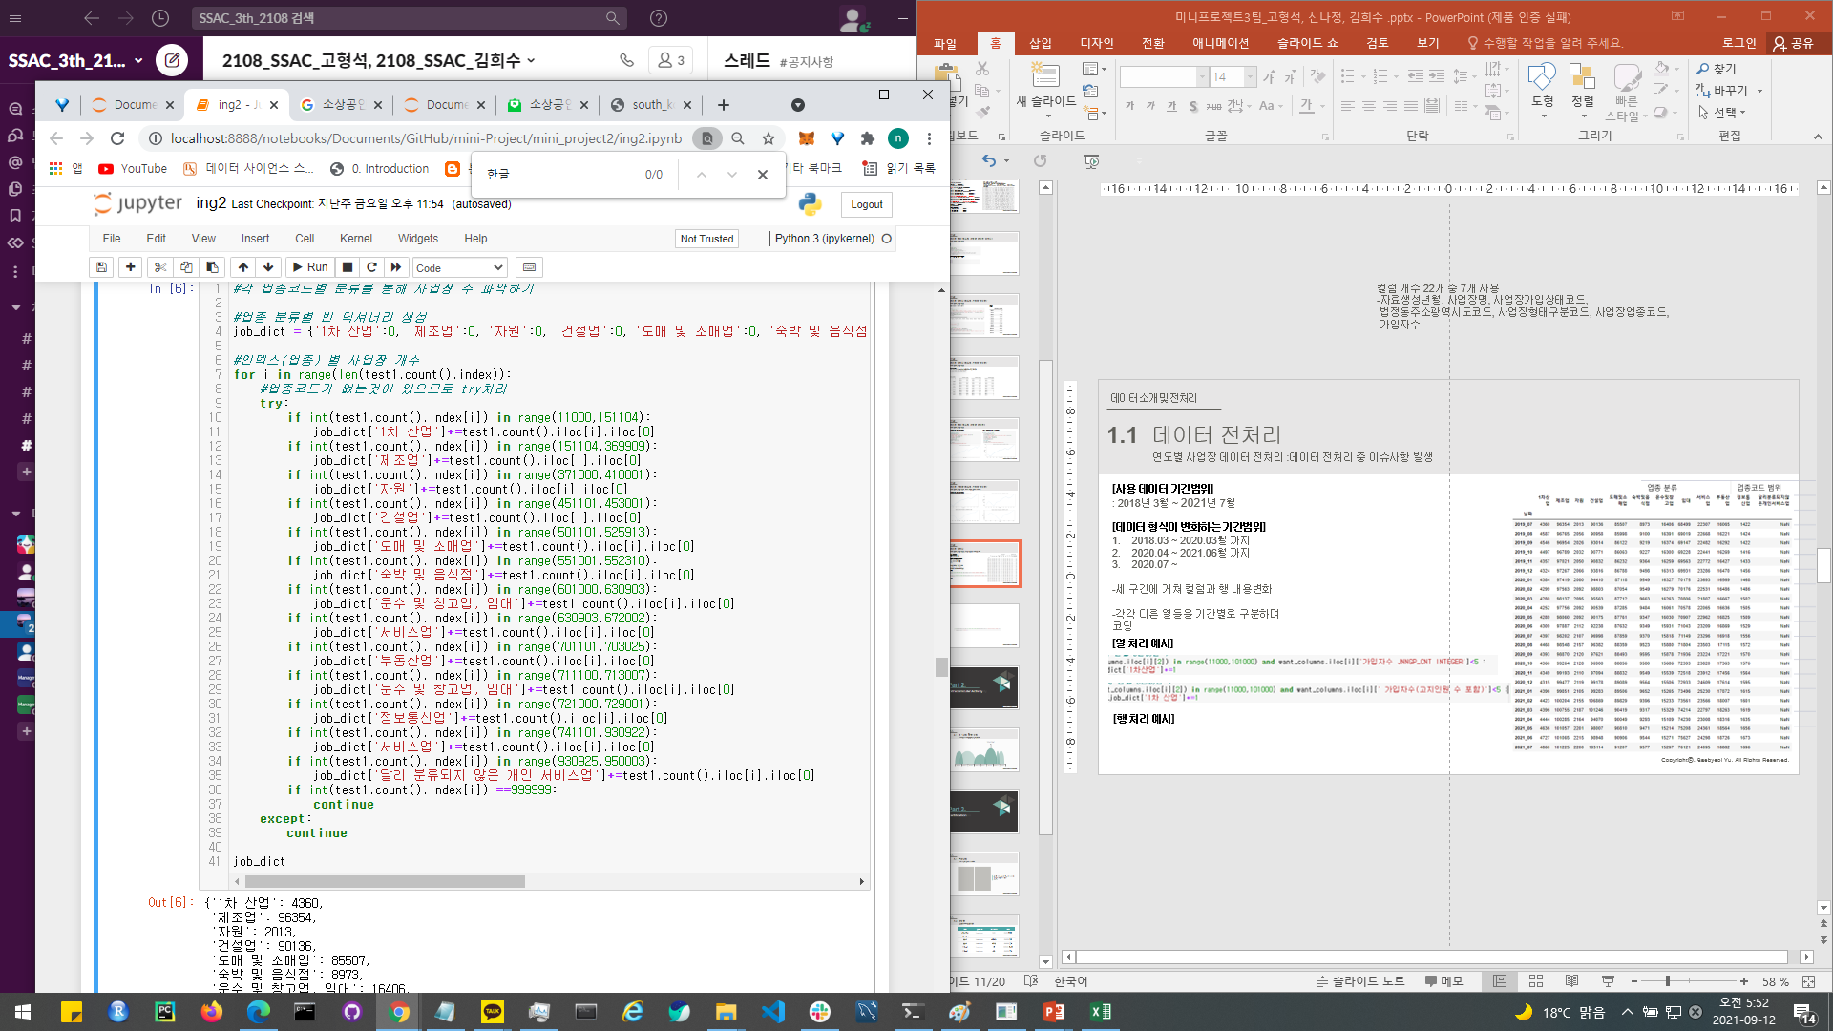
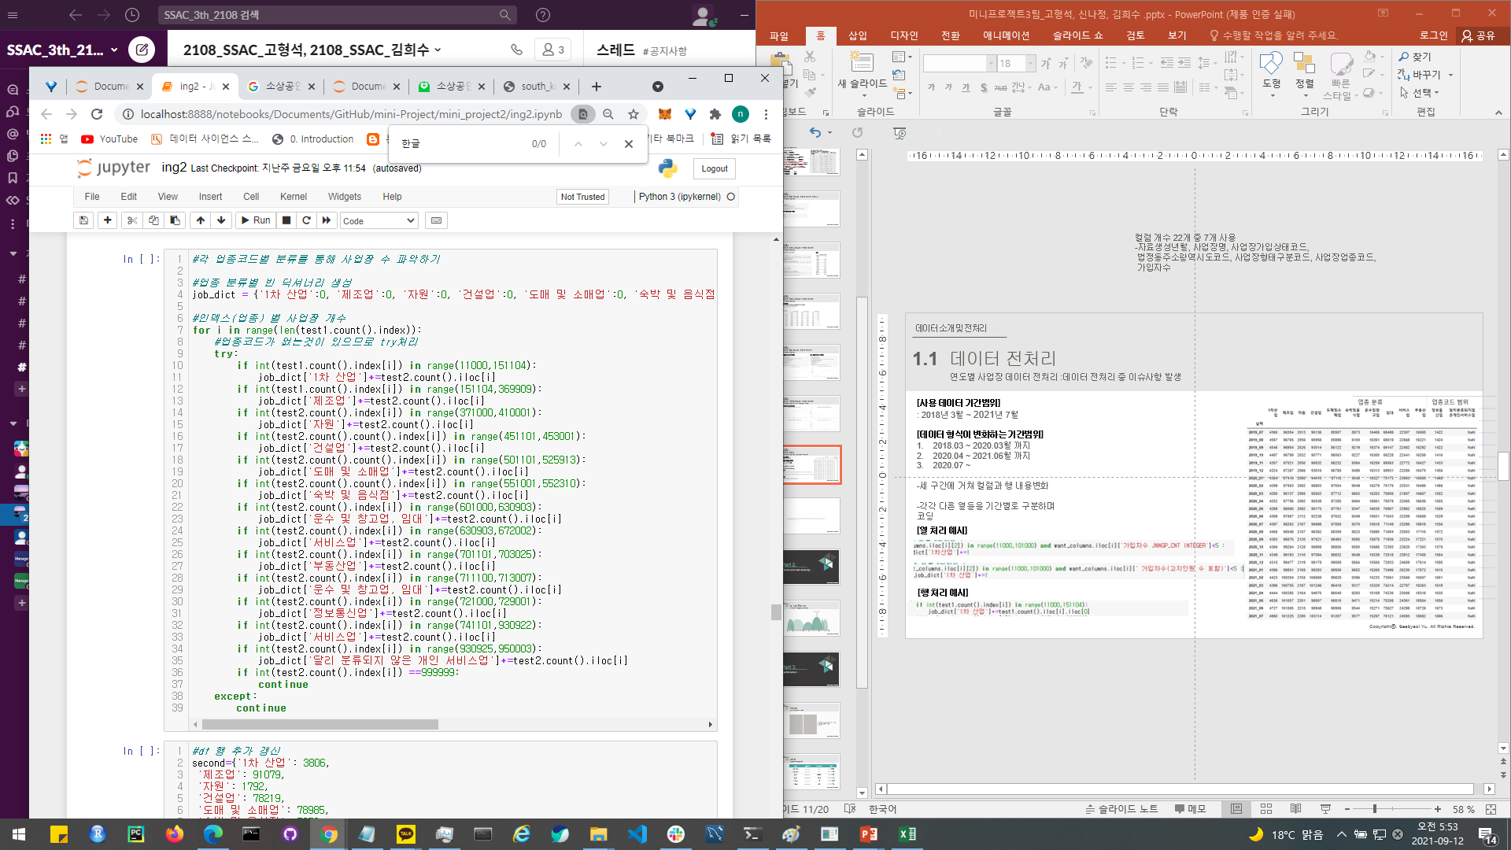
데이터 소개 및 전처리
1.1
데이터 전처리
업종별 연도기준 사업장 데이터 전처리 :데이터 전처리 중 이슈사항 발생
[사용 데이터 기간범위]
: 2018년 3월 ~ 2021년 7월
[데이터 형식이 변화하는 기간범위]
2018.03 ~ 2020.03월 까지
2020.04 ~ 2021.06월 까지
2020.07 ~
-세 구간에 거쳐 컬럼과 행 내용변화
-각각 다른 열들을 기간별로 구분하며
코딩
[열 처리 예시]
[행 처리 예시]

Slide 11
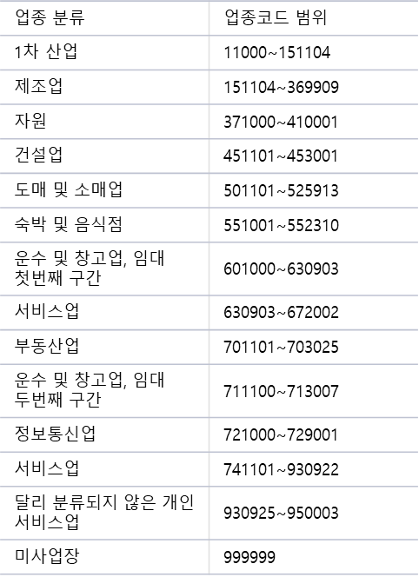
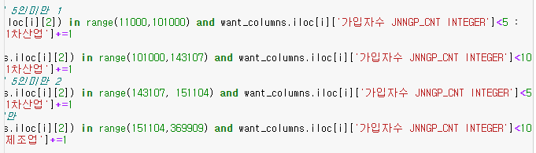
데이터 소개 및 전처리
1.1
데이터 전처리
업종별 연도기준 사업장 데이터 전처리
[전처리]
: 폐업한 사업장을 제외한 데이터 구분 뒤
(정부 24 출처) 소상공인 확인요령을
기준으로 업종 별 데이터를 2차 구분
- 중소기업이나 대기업 기준은 자산을 기준으로도 평가되기 때문에
인원수로만 구분할 수 있는 소상공인만 적용
- (기준) 제조업,건설업,운수업,광업 :10인 미만
기타 업종 :5인 미만
[전처리]
: 기존의 분류체계가 너무 많아
업종 코드별로 groupby 함수를 이용해 카운팅 후 2차 분류
[소상공인 구분 코드 예시]

Slide 12
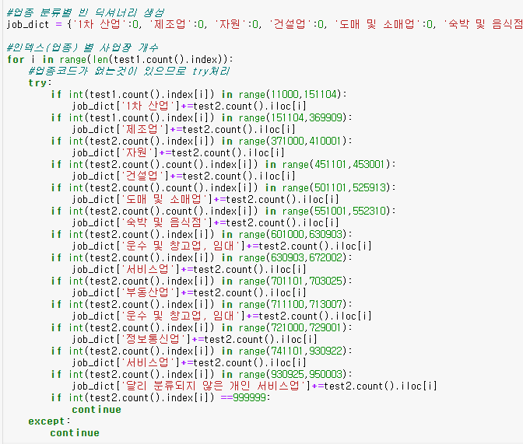
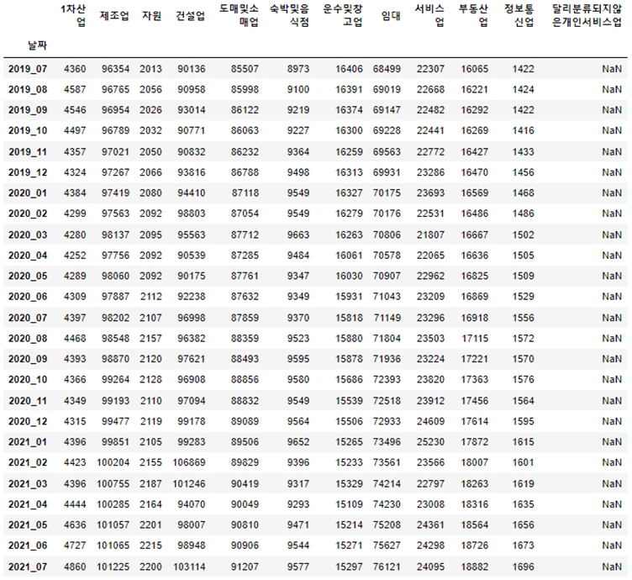
데이터 소개 및 전처리
1.1
데이터 전처리
업종별 연도기준 사업장 데이터 전처리
[2차분류 코드 예시]
[결과]
: 각 월별로 데이터 생성후 concat

Slide 13
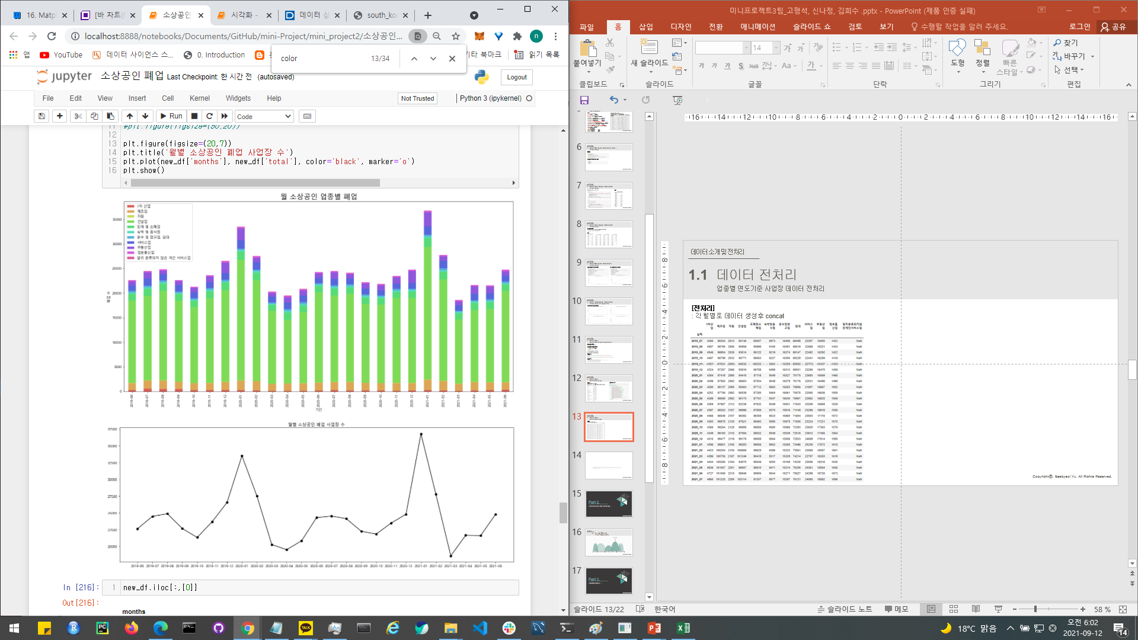
데이터 소개 및 전처리
1.1
데이터 분석
업종별 연도기준 사업장 데이터 전처리- 코로나 이전과 이후를 중심으로 소상공인
[업종별 연도기준 사업장 데이터 시각화]
[분석 내용]
: 도출한 내용

Slide 14
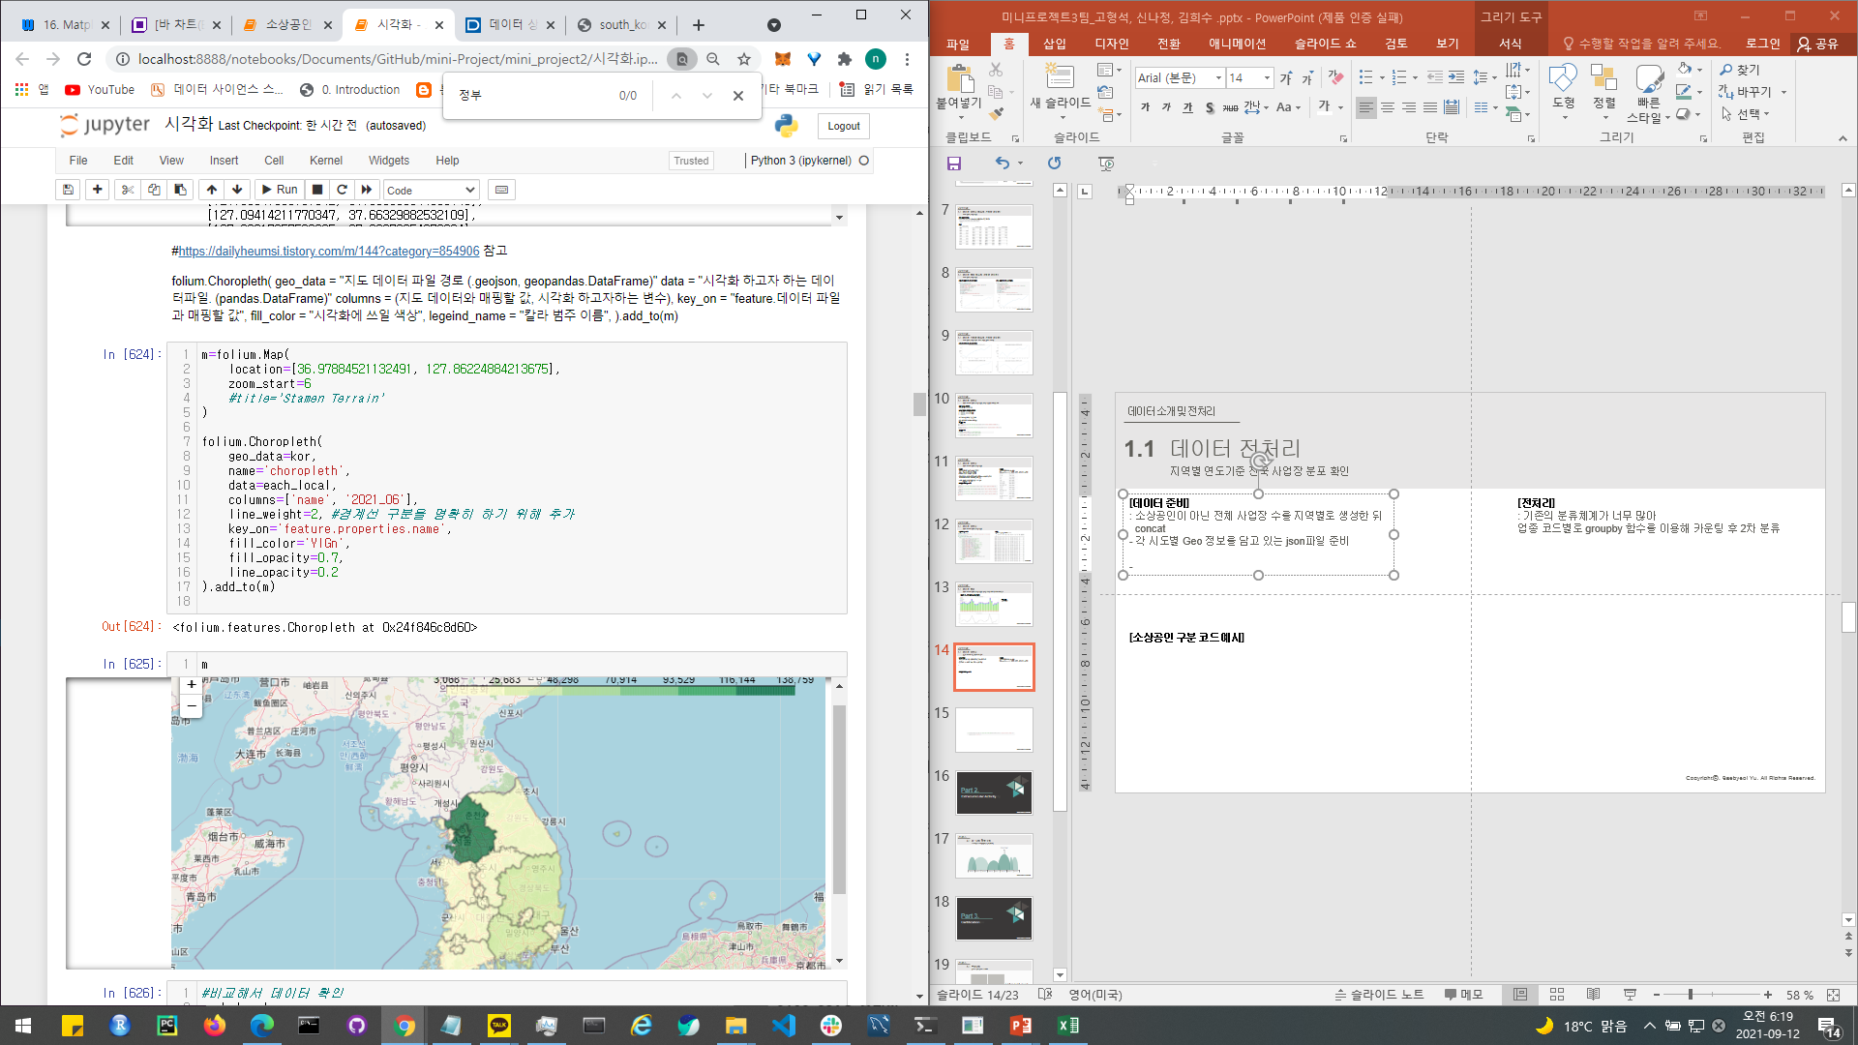
데이터 소개 및 전처리
1.1
데이터 시각화
지역별 연도기준 전국 사업장 분포 확인
[데이터 준비]
: 소상공인이 아닌 전체 사업장 수를 지역별로 생성한 뒤
concat
- 각 시도별 Geo 정보를 담고 있는 json파일 준비
[folium 구현코드 예시]
- 이후 folium을 이용해 사업장 수 시각화

Slide 15
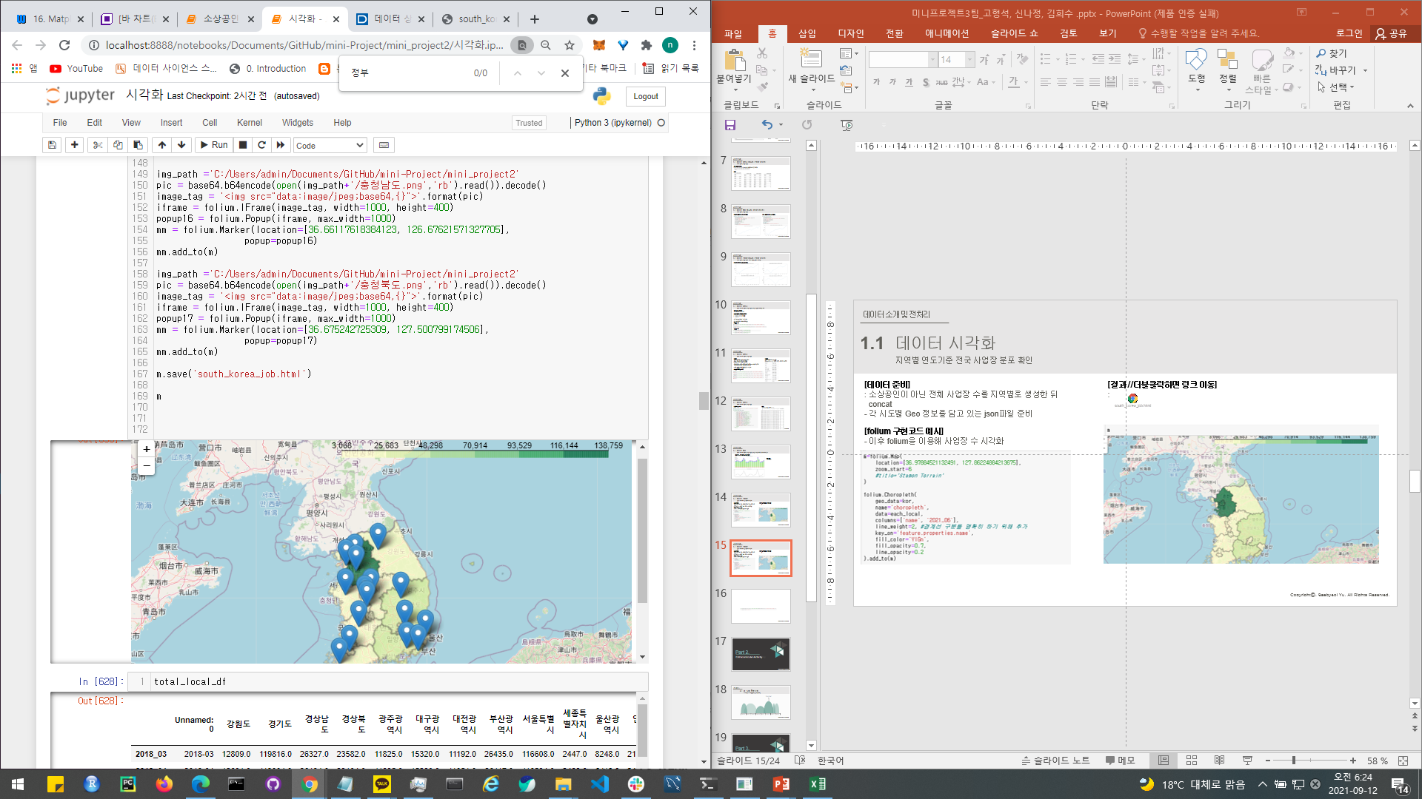
데이터 소개 및 전처리
1.1
데이터 시각화
지역별 연도기준 전국 사업장 분포 확인
[folium 구현코드 예시]
- 이후 지도에서 각 지역별 팝업을 통해 그래프 확인
[결과물]
:

Slide 16
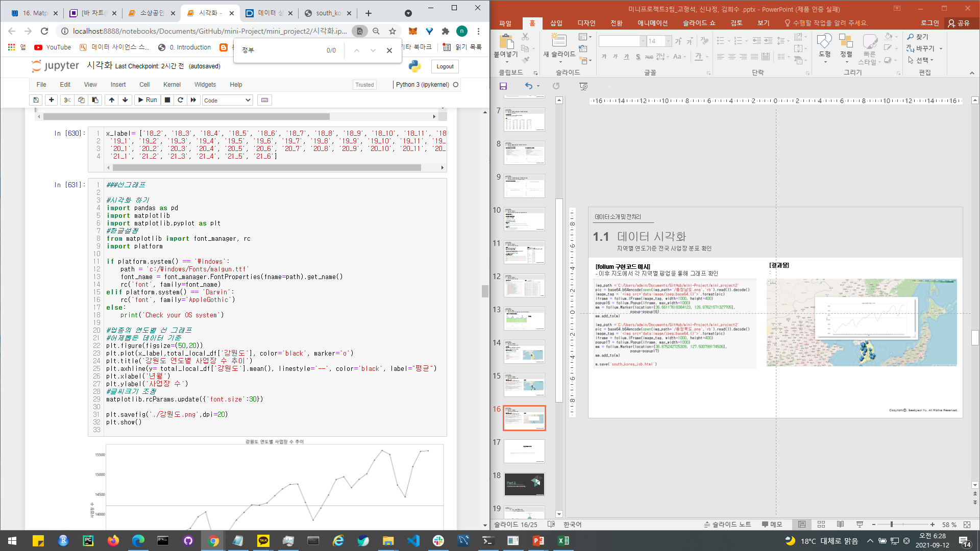
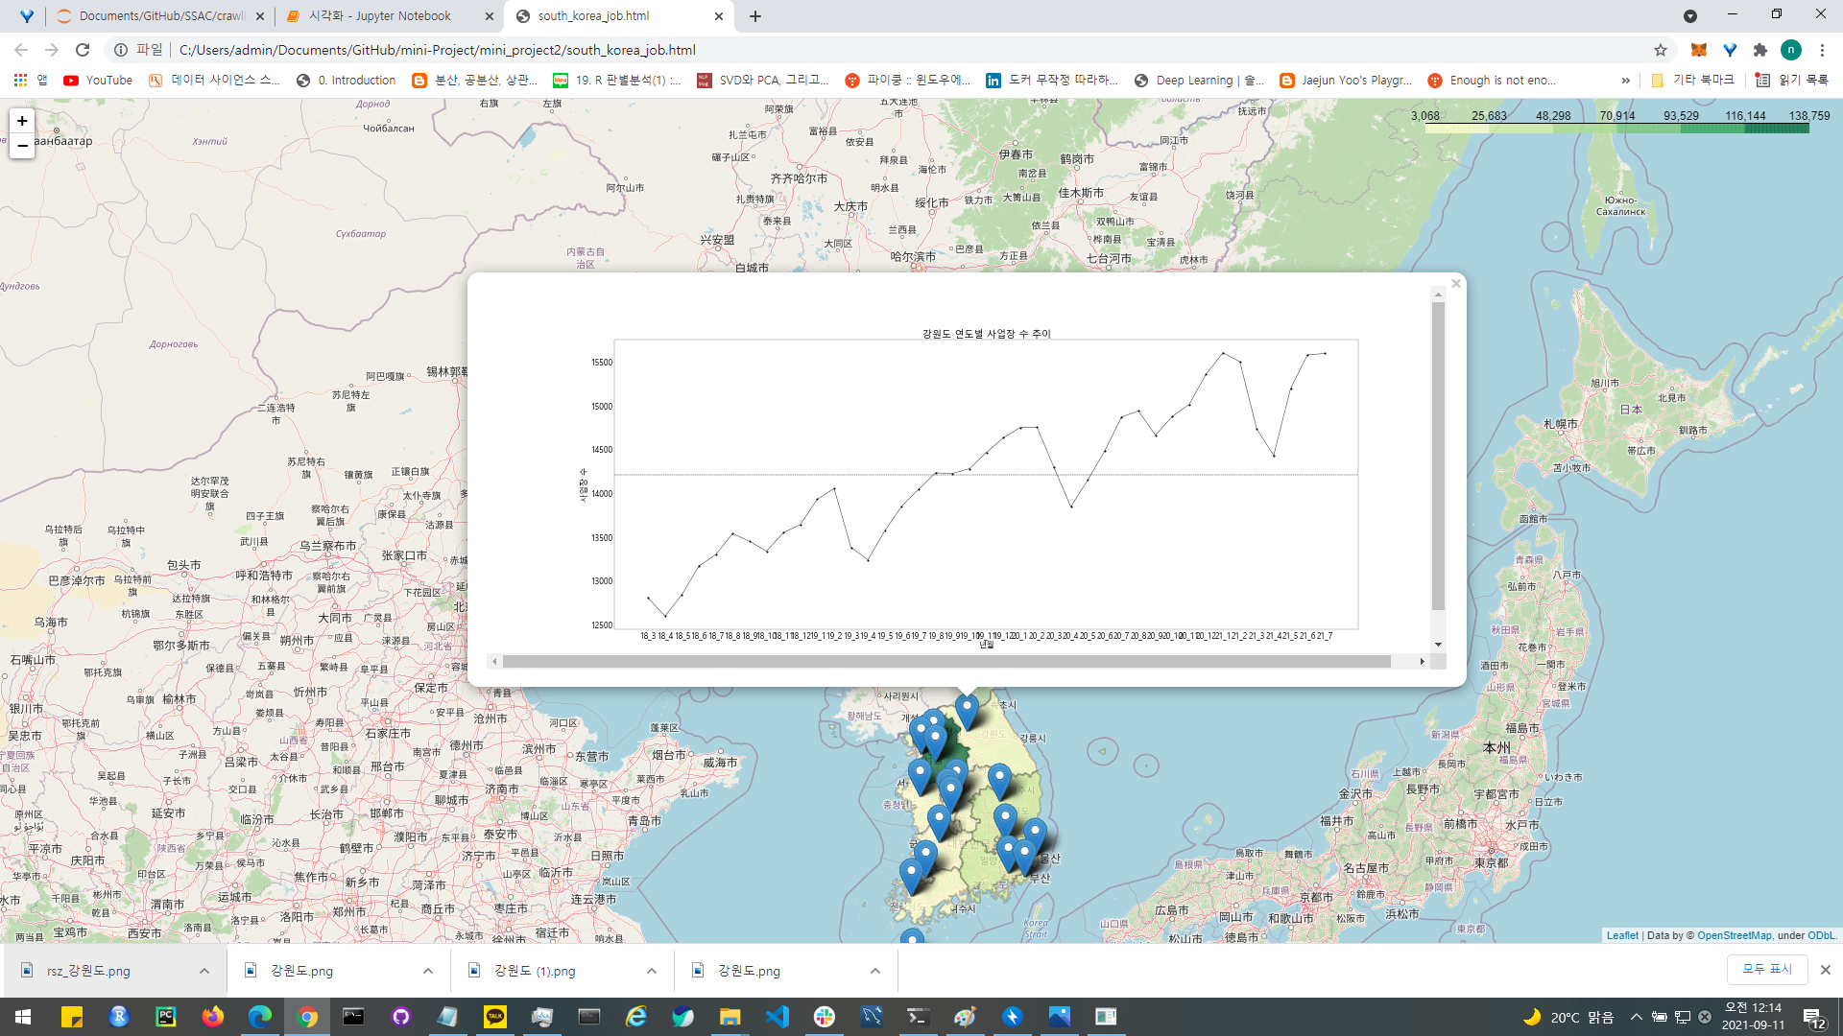
데이터 소개 및 전처리
1.1
데이터 시각화
지역별 연도기준 전국 사업장 분포 확인
[그래프 구현코드 예시]
[결과물]
:- 이후 지도에서 각 지역별 팝업을 통해 그래프 확인
[결과 //더블클릭하면 링크 이동]
:

Slide 17
데이터 소개 및 전처리
1.1
데이터 시각화
지역별 연도기준 전국 사업장 분포 확인
[분석내용]
:- 이후 지도에서 각 지역별 팝업을 통해 그래프 확인

Slide 18
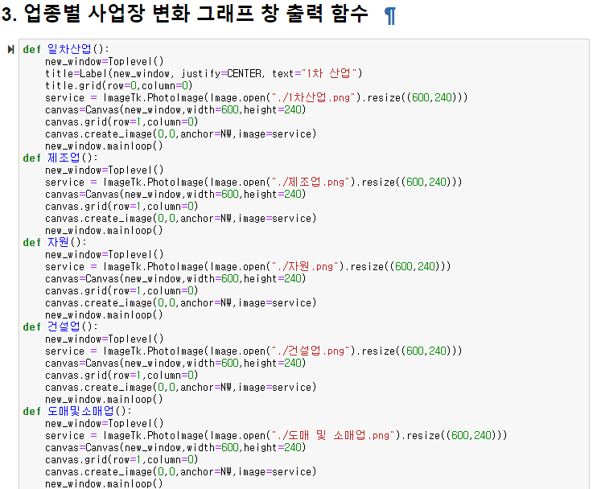
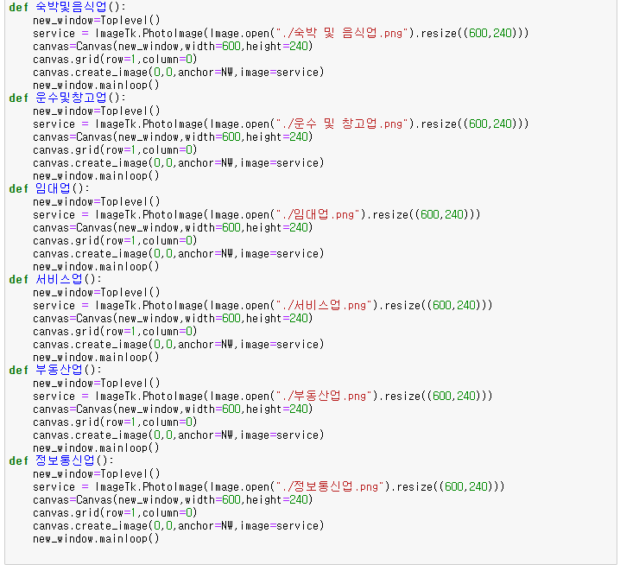
데이터 소개 및 전처리
1.1
Tkinter Interface 구축
지역별 연도기준 전국 사업장 분포 확인
[업종별 사업장 변화 그래프 출력함수]
:-
[업종별 사업장 변화 그래프 출력함수]

Slide 19
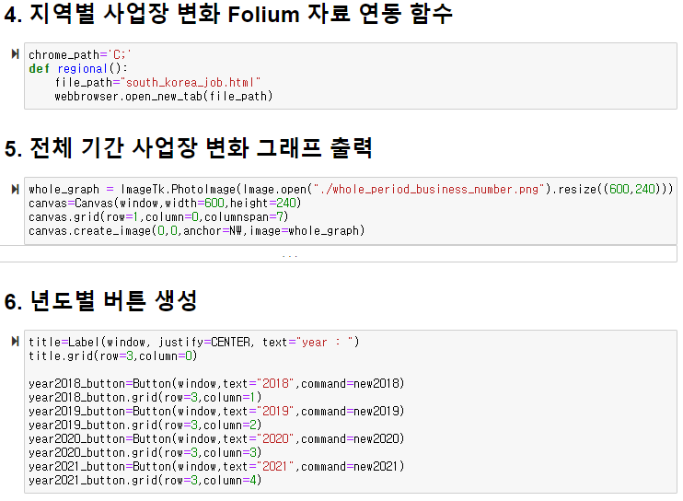
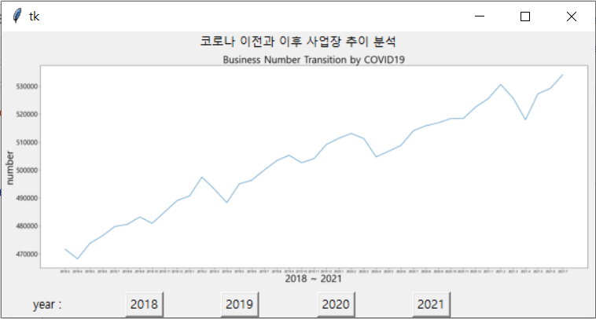
데이터 소개 및 전처리
1.1
Tkinter Interface 구축
지역별 연도기준 전국 사업장 분포 확인
[지열별 사업장 변화 그래프 출력 함수 및 UI 구성]
[결과물 예시]

Slide 20
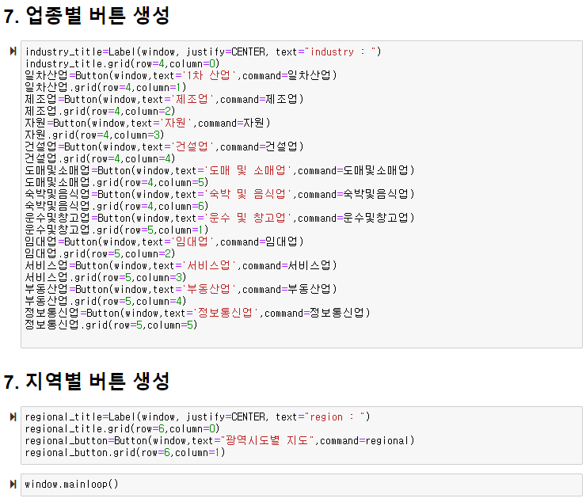
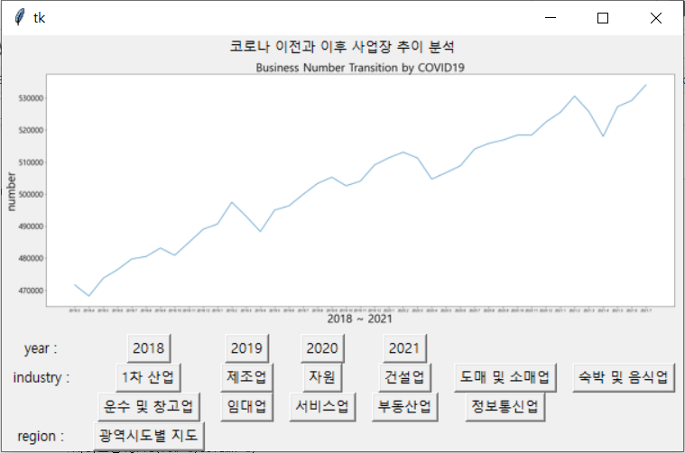
데이터 소개 및 전처리
1.1
Tkinter Interface 구축
지역별 연도기준 전국 사업장 분포 확인
[지열별 사업장 변화 그래프 출력 함수 및 UI 구성]
[결과물]

Slide 21
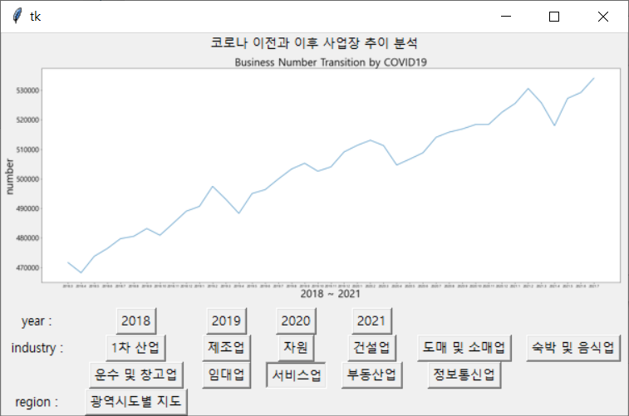
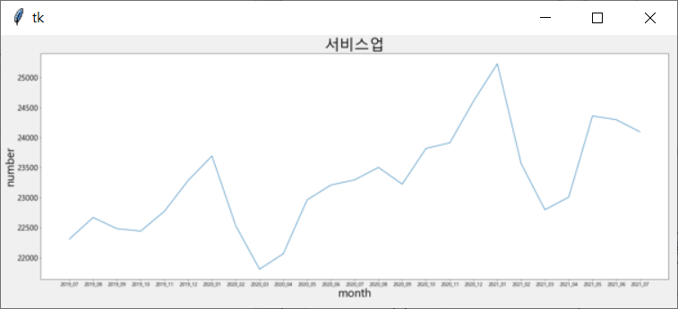
데이터 소개 및 전처리
1.1
Tkinter Interface 구축
결과 및 분석
[작동 방식 → 서비스업 버튼 클릭]
[서비스업 사업장 변화 그래프 출력]

Slide 22
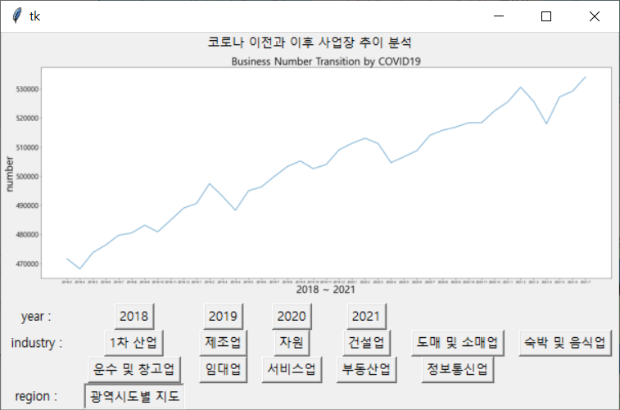
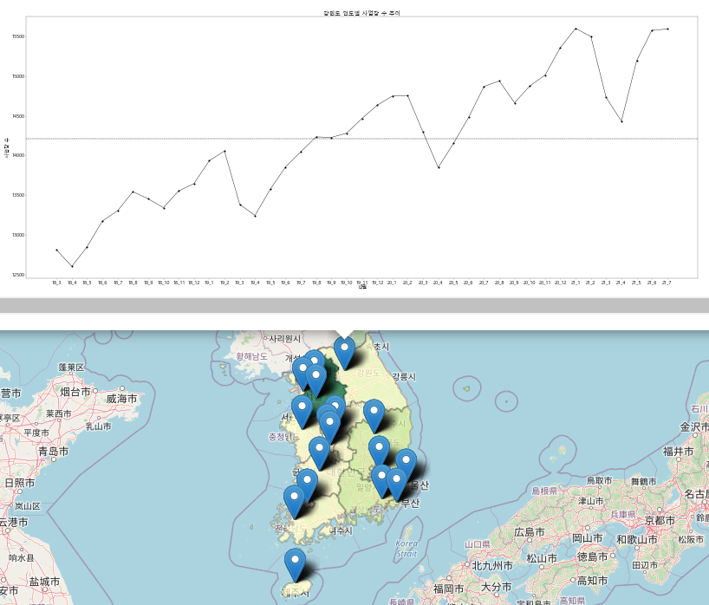
데이터 소개 및 전처리
1.1
Tkinter Interface 구축
결과 및 분석
[작동 방식 → 광역시도별 지도 버튼 클릭]
[지역별 사업장 변화 지도 및 그래프 출력]

Slide 23
서식 맞출것
데이터 소개 및 전처리
1.1
결과 및 분석
결과 및 분석
[결과 및 분석]
:-
년도별 결과 보고
?
업종별 결과 보고
?
지역별 결과 보고
?
(발표 시 결과 보고는 프로그램을 동작하면서 설명하는 것으로 할까요?)

Slide 24
감사합니다
미니프로젝트 3조
Copyrightⓒ. Saebyeol Yu. All Rights Reserved.

